Slide 1
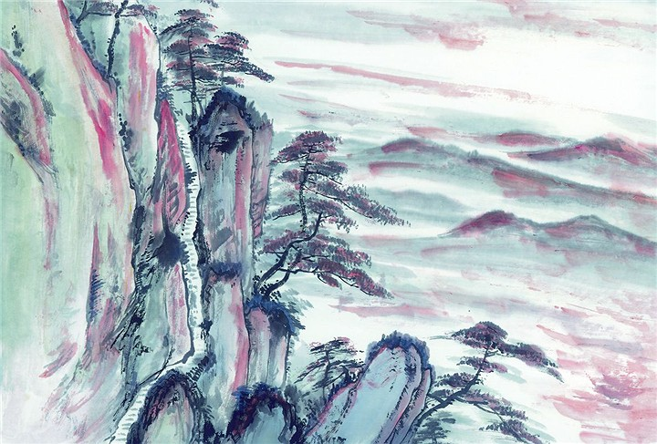
行路难
李白

Slide 2
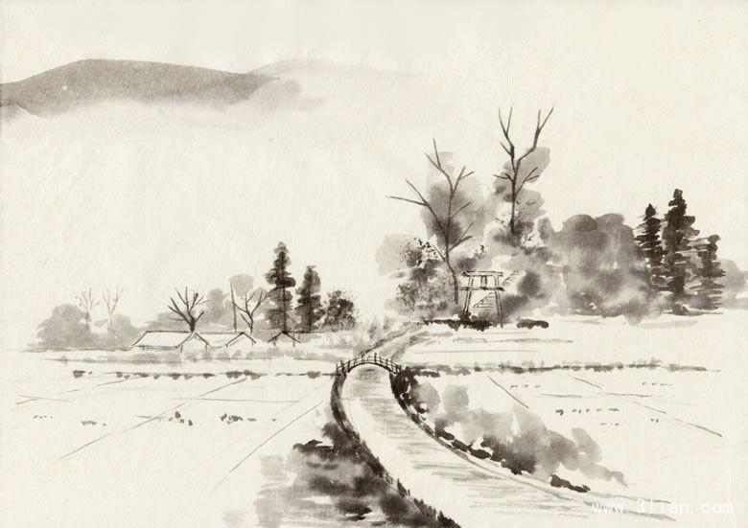
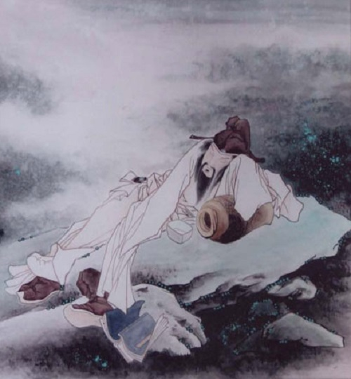
同学们，说起唐诗，不能不提到李白。余光中在《寻李白》中这样赞叹他：“酒入豪肠，七分酿成了月光/余下的三分啸成剑气/绣口一吐，就是半个盛唐。”杜甫曾在《饮中八仙歌》中这样描述李白：“李白斗酒诗百篇，长安市上酒家眠。天子呼来不上船，自称臣是酒中仙。”同学们，今天我们来学习李白的名篇《行路难》，一同轻叩浪漫诗仙那扇独特的心扉。

Slide 3
学习目标
1、品读结合的方式赏析诗歌，培养诗歌鉴赏的能力。
2、理清作者情绪变化，感悟作者复杂情感。
3、探究艺术手法，谈论人生感悟。

Slide 4
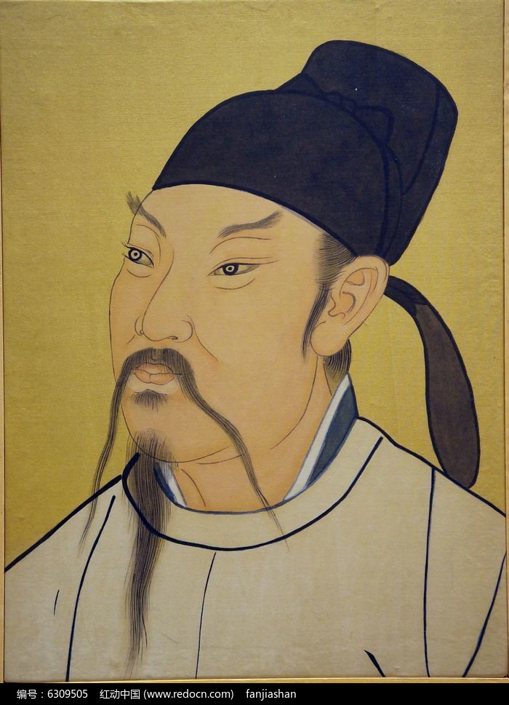
作者简介
李白（701年—762年） ，字太白，号青莲居士，又号“谪仙人”。是唐代伟大的浪漫主义诗人，被后人誉为“诗仙”。与杜甫并称为“李杜”，为了与另两位诗人李商隐与杜牧即“小李杜”区别，杜甫与李白又合称“大李杜”。其人爽朗大方，爱饮酒作诗，喜交友。
李白有《李太白集》传世，诗作中多以醉时写的，代表作有《望庐山瀑布》、《行路难》、《蜀道难》、《将进酒》、《越女词》、《早发白帝城》等多首。
李白所作词赋，宋人已有传记（如文莹《湘山野录》卷上），就其开创意义及艺术成就而言，“李白词”享有极为崇高的地位。

Slide 5
天宝元年（772），李白奉诏入京，担任翰林供奉。李白本是个积极用世的人，他才高志大，很想像管仲、张良、诸葛亮等杰出人物一样干一番大事业，可是入京后，却没被皇帝重用，还受到权臣的谗毁排挤，两年后被“赐金放还”，变相撵出了长安。《行路难》即作于被迫离开长安时，感叹人生道路上的艰难险阻。李白少有大志，胸怀着“济苍生，安社稷”的理想，想辅佐帝王，成就伟业。他二十四岁“辞亲远游”直到四十二岁才奉诏供奉翰林。因为他傲岸奔放，蔑视权贵，不容于朝。天宝三年，被逼出京，朋友们都来为他饯行，求仕无望的他深感仕路的艰难，满怀愤慨写下了此篇《行路难》。
背景链接

Slide 6
文体介绍
诗 是中国古代一种文学体裁。汉代以前“诗”则专指我国最早的诗歌总集——《诗经》，专指与散文相对的韵文形式。诗的题材繁多，一般分为古体诗和新体诗，如四言、五言、七言、五律、七律、乐府等。诗的创作一般要求押韵，对仗，符合起、承、转、合的基本要求。
PPT模板：www.1ppt.com/moban/ PPT素材：www.1ppt.com/sucai/
PPT背景：www.1ppt.com/beijing/ PPT图表：www.1ppt.com/tubiao/
PPT下载：www.1ppt.com/xiazai/ PPT教程： www.1ppt.com/powerpoint/
资料下载：www.1ppt.com/ziliao/ 范文下载：www.1ppt.com/fanwen/
试卷下载：www.1ppt.com/shiti/ 教案下载：www.1ppt.com/jiaoan/
PPT论坛：www.1ppt.cn PPT课件：www.1ppt.com/kejian/
语文课件：www.1ppt.com/kejian/yuwen/ 数学课件：www.1ppt.com/kejian/shuxue/
英语课件：www.1ppt.com/kejian/yingyu/ 美术课件：www.1ppt.com/kejian/meishu/
科学课件：www.1ppt.com/kejian/kexue/ 物理课件：www.1ppt.com/kejian/wuli/
化学课件：www.1ppt.com/kejian/huaxue/ 生物课件：www.1ppt.com/kejian/shengwu/
地理课件：www.1ppt.com/kejian/dili/ 历史课件：www.1ppt.com/kejian/lishi/

Slide 7
题目解读
“行路难”是乐府古题，“乐府”指的是能够配乐的歌诗。乐府诗是一种古体诗。多咏叹世路艰难及贫困孤苦的处境。
李白以此为题写了三首诗，这是第一首，主要抒发了怀才不遇的情怀。

Slide 8
活动一
听朗读划节奏

Slide 9
行路难(其一)
李白
金樽清酒斗/十千，玉盘珍羞/直万钱。
停杯投箸/不能食，拔剑四顾/心茫然。
欲渡黄河/冰塞川，将登太行/雪满山。
闲来垂钓/碧溪上，忽复乘舟/梦日边。
行路难，行路难，多歧路，今安在？
长风破浪/会有时，直挂云帆/济沧海。
zūn
zhù
sè

Slide 10
活动二
疏通文意

Slide 11
课文注释
课文解析
行路难(其一)
李白
金樽清酒斗十千，
玉盘珍羞直万钱。
停杯投箸不能食，
拔剑四顾心茫然。
①：酒杯里盛着价格昂贵的清醇美酒。
金樽，对酒杯的美称。樽，盛酒的器具。
斗十千，一斗值十千钱（即万钱），形容酒美价贵。
②：盘子里装满价值万钱的佳肴。
玉盘，对盘子的美称。
珍羞，珍贵的菜肴。羞，同“馐”，美味的食物。
直：同“值”，价值。
箸：筷子。
茫然：若有所失的样子。
①
②

Slide 12
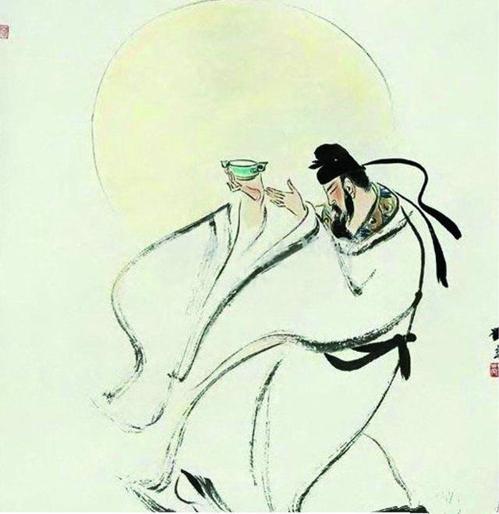
塞：（sè）堵塞。
太行：太行山，在现在山西、河南、河北三省交界处。
③：相传姜尚（姜太公）未遇到周文王前曾在渭水的磻溪垂钓，后辅佐周武王灭商。
④：相传伊尹受商汤任用前，曾梦见乘船经过太阳旁边。
欲渡黄河冰塞川，
将登太行雪满山。
闲来垂钓碧溪上，
忽复乘舟梦日边。
③
④

Slide 13
歧路：岔路，大路上分出来的小路。
⑤今安在：如今身在何方？也可理解为：现在要走的路在哪里？
⑥：比喻终将实现远大的理想。会：终将。
云帆：高高的帆。
济：渡。
行路难，行路难，
多歧路，今安在？
长风破浪会有时，
直挂云帆济沧海。
⑤
⑥

Slide 14
夸张
金樽清酒斗十千，玉盘珍羞直万钱。
停杯投箸不能食，拔剑四顾心茫然。
内心抑郁，心情激荡。
【译文】金酒杯里的清醇美酒，玉盘里装满价值万钱的佳肴。(我)放下杯子和筷子，不能下咽，拔出剑来，四处看看，心中一片茫然。

Slide 15
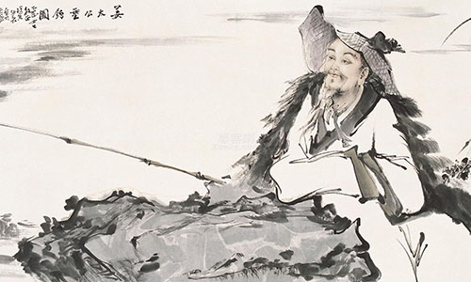
比喻人生道路艰难和仕途坎坷。
欲渡黄河冰塞川，
将登太行雪满山。
闲来垂钓碧溪上，
忽复乘舟梦日边。
虚实结合想象丰富
译文：想渡过黄河，可坚冰封住了河面，想要登上太行山，但大雪盖满了山。像吕尚垂钓磻溪，闲待东山再起；又像伊尹做梦，他乘船经过日边。

Slide 16
反复
行路难，行路难，多歧路，今安在？
长风破浪会有时，直挂云帆济沧海。
译文：行路难啊，行路艰难，歧路这么多，如今身处何方？终有一天，我会乘长风破万里浪，（到那时）我将挂起风帆渡过茫茫大海。

Slide 17
活动三
文本探究

Slide 18
1.开篇描绘了怎样的场景？
丰盛的筵席，精美的食器，珍奇的食物。
诗以叙事开篇，渐而过渡到抒情。开头以极为夸张的笔法领起，写“金樽酒”，“玉盘珍羞”，仿佛在营造欢乐的宴饮气氛，似乎是一首“祝酒歌”。李白离别京城，朋友们为他设宴饯行，而且宴席十分豪华。然而嗜酒的诗人对此美酒佳肴却“不能食”“心茫然”，此中包含了诗人极度愤懑、抑郁不平的心情。

Slide 19
2．面对美酒佳肴，诗人的心情怎样？
从哪些词语可以看出？为什么会这样？
诗人的心情是苦闷的。从“ 停、投、拔、顾”四个连动，形象地把诗人政治失意后，心绪茫然、痛苦悲愤的心情表现出来，衬出诗人内心的悲苦。因为诗人心中充满着难以排遣的烦恼，当精神苦闷的时候，美味佳酿也难以下咽。

Slide 20
3.“欲渡黄河冰塞川，将登太行雪满山”
运用了什么修辞手法？有什么表达效果？
比喻。以“冰塞川”“雪满山”来比喻人生道路的艰难和仕途的阻塞，交代了诗人惆怅的原因，含有无限的悲慨。这两句用比喻的手法写出自己因受到重重阻力而无法实现远大理想的困窘。

Slide 21
4.“闲来垂钓碧溪上，忽复乘舟梦日边”
用了哪两个典故？表达了诗人怎样的情感？
吕尚(姜太公)垂钓碧溪，伊尹乘舟梦日。表达了诗人的不甘心，仍对自己从政有所期待，表现了诗人既愤懑现实又寄希望于未来的复杂心情。

Slide 22
5．“行路难，行路难，多歧路，今安在？”
这几句句式具有什么特点？
这样的句式有什么表达作用？
【答案】当诗人的思绪再次回到现实中的时候，仍然感到了生活的艰难。展望未来，只觉前路崎岖，歧路甚多，因而选用四个三字句，反复咏叹“行路难”，节奏短促，声调低抑，表现了诗人对理想抱负不能实现的慨叹。

Slide 23
6．如何理解“长风破浪会有时，
直挂云帆济沧海”？
李白作为一个心怀远大政治抱负的人，他相信尽管前路障碍重重，但终有一天会乘长风破万里浪，挂上云帆，横渡沧海，到达理想的彼岸。“破”“挂”富有动感，充满气势，让人们强烈地感受到诗人的执着、自信 。这两句诗是全篇的最强音，诗意境开阔，气势磅礴，抒发了作者的怀才不遇，悲愤中不乏豪迈气概，虽身处逆境仍保持乐观进取的人生态度。

Slide 24
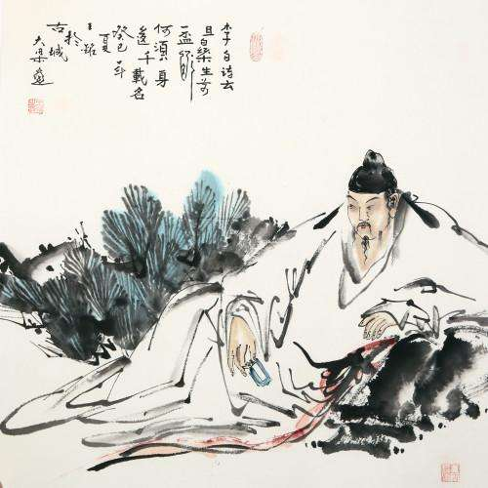
7．在本诗中诗人的思想感情经历了怎样的变化？
从怀才不遇和仕途不顺的苦闷
对前途的茫然
对未来的希望和坚定的信念

Slide 25
课堂小结
“行路难”是乐府古题，多咏叹世路艰难及贫困孤苦的处境。李白的组诗，主要抒发了怀才不遇的情怀。
这首诗借行路难来描写人生道路的坎坷，既反映了诗人仕途失意的抑郁苦闷，又表现了诗人乐观、自信的人生态度及执着追求理想的坚定信念。

Slide 26
停杯不食，拔剑茫然
苦恼
冰塞黄河，大雪满山
艰难
行路难
（其一）
坚信理想
积极乐观
垂钓碧溪，乘舟日边
希望
长风破浪，挂帆济海
追求

